Slide 1
Deep learning
陈杰
20130314

Slide 2
原因
上一篇论文是通过利用双层神经网络来避免分类、聚类或者最近邻方法等方法将待查询向量误分类，而选错模型，从而影响排序模型的效果。
而且上一篇双层网络模型将查询的特征向量直接应用到了查询层模型的构建，提高了模型准确性，受到启发:是否可以应用深层学习算法来进一步提高精确度。

Slide 3
Deap learning简介
Deep learning是Machine learning中的一个新的研究方法，它假设神经网络是多层的，首先通过波兹曼机来学习网络的结构，然后利用监督学习来学习网络的权重。

Slide 4
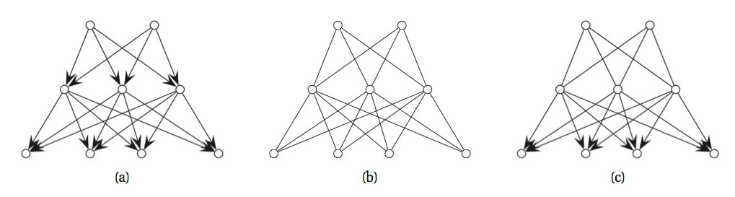
分类
DDN
DBM
DBN

Slide 5
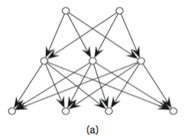
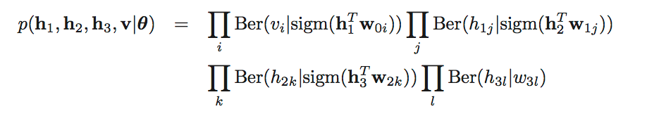
DDN（Deep direct Netwrok)
当所有节点为binary，并且cpd均为logistic函数的时候，这个模型可以 由下面这个联合概率分布来表示。

Slide 6
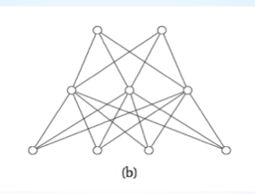
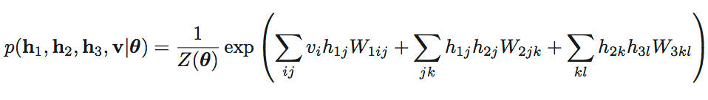
DBM（Deep Boltzmann Machine)
如图，假设这里是三层RBM，那么这个DBM的模型如下：

Slide 7
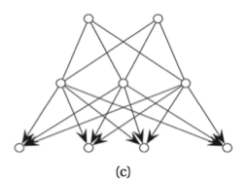
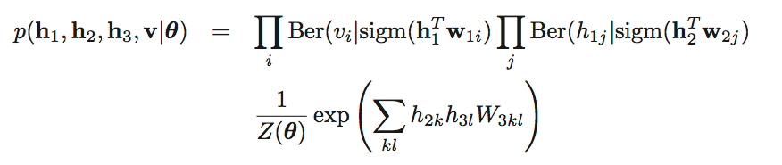
DBN(Deep Belief Network)

Slide 8
问题
1. 如何将query independent问题与deep neural network联系在一起？
2. 如何选定节点函数？

